Slide 1
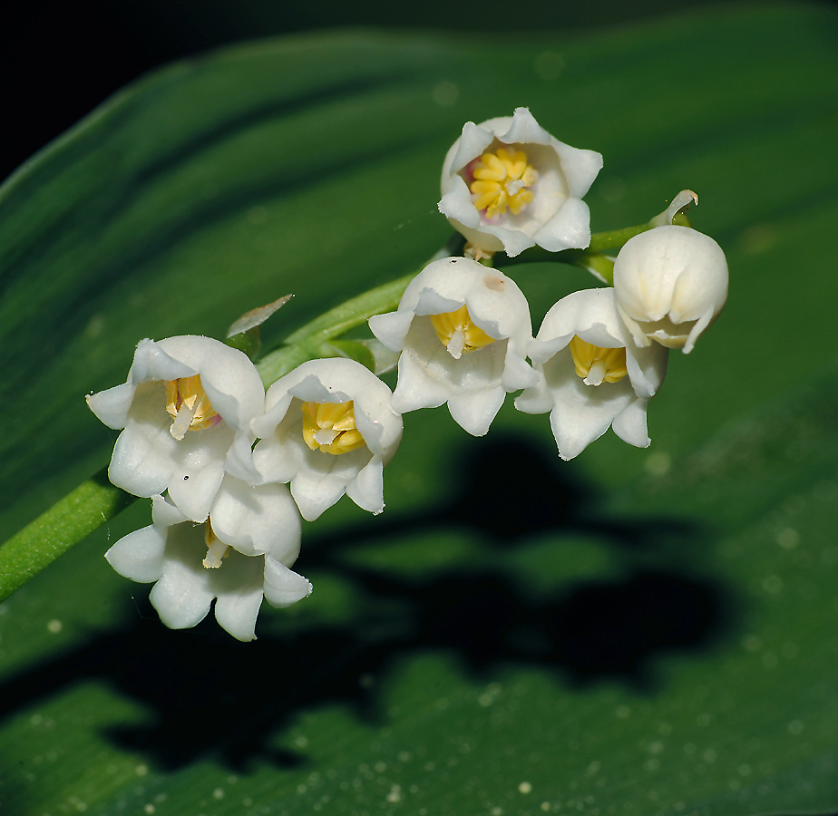
Там, где упали девичьи слёзы, Ландыш расцвёл, а не розы.

Slide 2
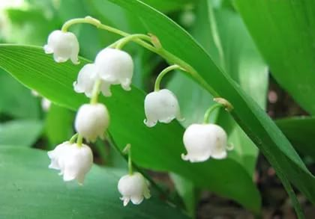
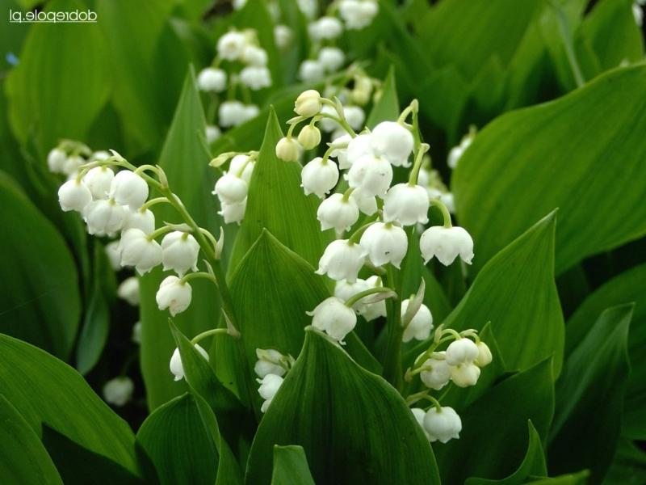
Сказание о ландыше
Лили Иванова
Ранней весною в лесу на опушке
Под кукование звонкой кукушки
Ландыш на тоненькой ножке вспорхнул
И жемчугами своими сверкнул.
Колокольчики, словно жемчужные крошки,
Бисером слёзным свисают на ножках
В смиренном поклоне и тихой печали,
Как будто с тоскою его повенчали.

Slide 3
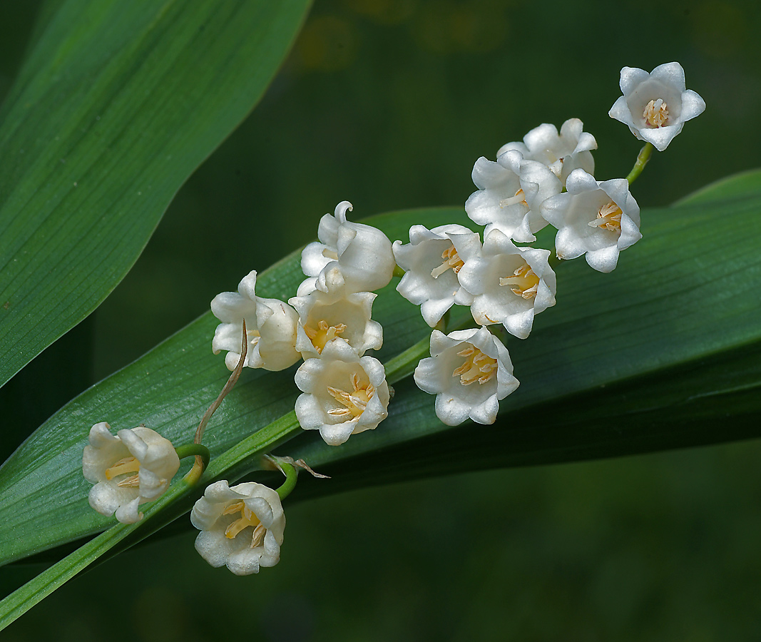
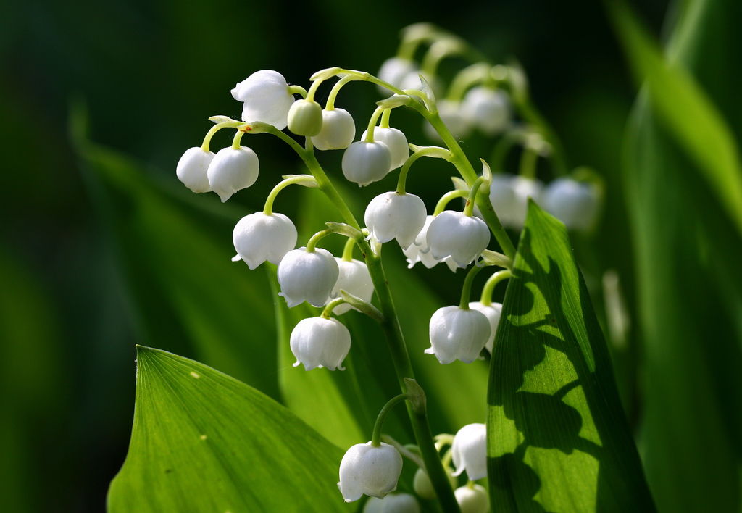
Его чарующий и тонкий аромат!
Сравнится с ним лишь Гефсиманский сад,
Где сказочные маленькие эльфы
На крылышках разносят аромата шлейфы!
В преданиях ландыш - символ печали,
Грустных страданий, раздумий ночами.
Там, где упали девичьи слёзы,
Ландыш расцвёл, а не розы.

Slide 4
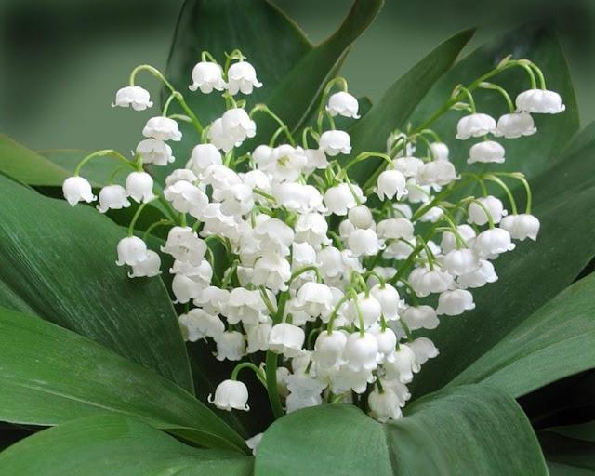
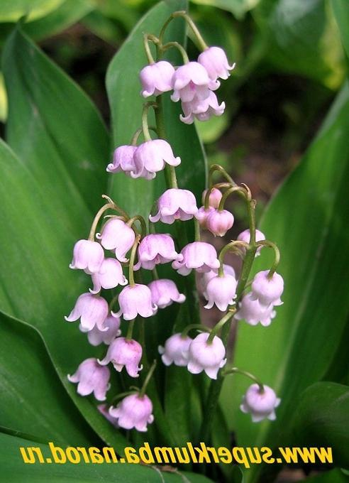
Всё вобрал в себя этот цветок
Любовь и нежность, страсть и восторг.
Слёзы, душевную боль и отмщение
И ягодкой цвета крови – прощение.
Что может быть приятнее и проще
Лужайки ландышей в тенистой роще.
Букета ландышей нет ничего нежней!
Дарите ландыши любимой матери своей!

Slide 5
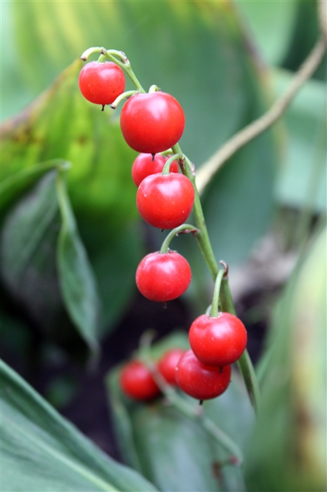
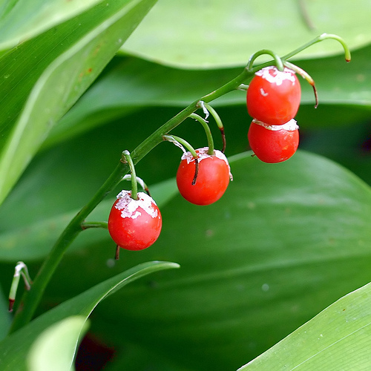
Ландыш
Какой же ты душистый!
Какой же ты красивый!
Но почему дрожишь ты?
Ты что такой пугливый?
Тебя я рвать не буду,
Не надо мне букета.
Ведь ты – лесное чудо!
С тобой приходит лето.
Тебя не унесу я,
Расти себе под елью. Т
ебя я нарисую
В альбоме акварелью.
В. Золотарева

Slide 6
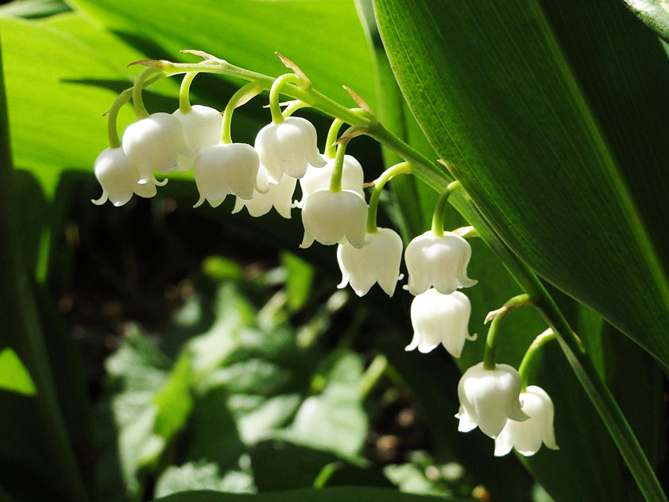
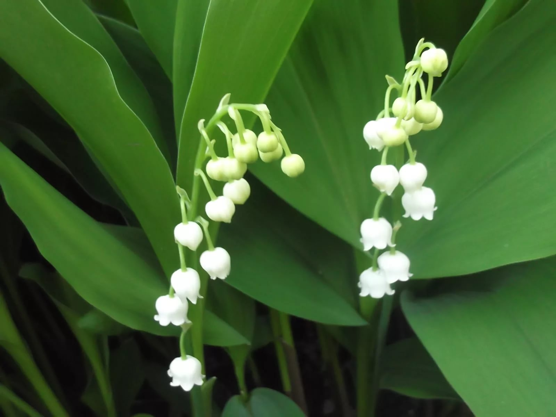
Ландыши, ландыши Так нам полюбились.
Сколько колокольчиков, А не слышно звона.
Сладко пахнут очень, Листья, как короны.
Ландыши, ландыши, Ландыши раскрылись
. Белые ландыши, Так нам полюбились.
Т. Крячко
В. Золотарева
Что там за горошины Белые в садочке?
На снежок похожие, Что там за цветочки?
Ландыши, ландыши, Ландыши раскрылись.

Slide 7
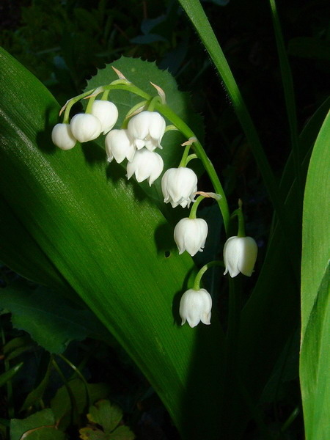
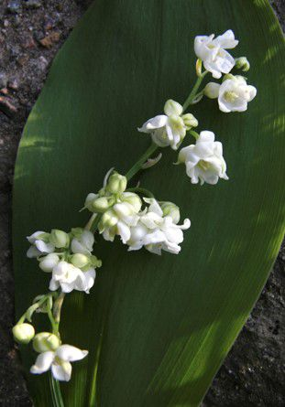
Пётр Чайковский
Ах, ландыш, отчего так радуешь ты взоры!
Другие есть цветы, роскошней и пышней,
И ярче краски в них, и веселей узоры, —
Но прелести в них нет таинственной твоей.

Slide 8
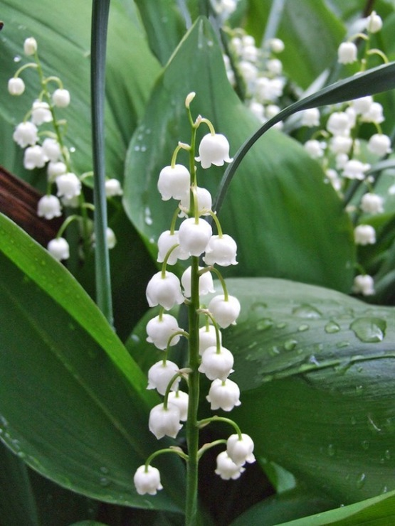
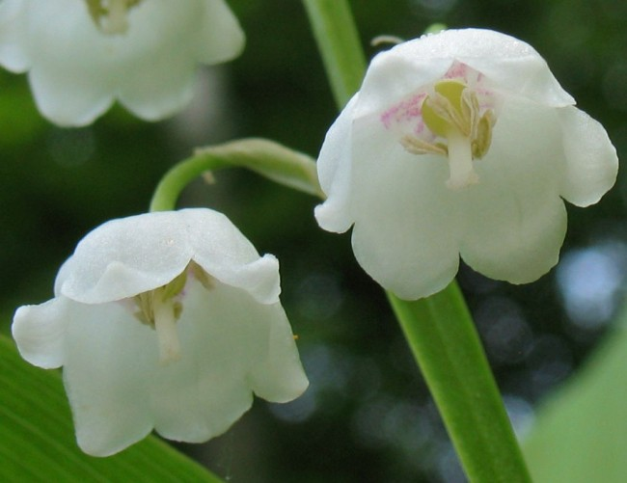
Самуил Маршак
Распустился ландыш в мае
В самый праздник - в первый день.
Май цветами провожая,
Распускается сирень.

Slide 9
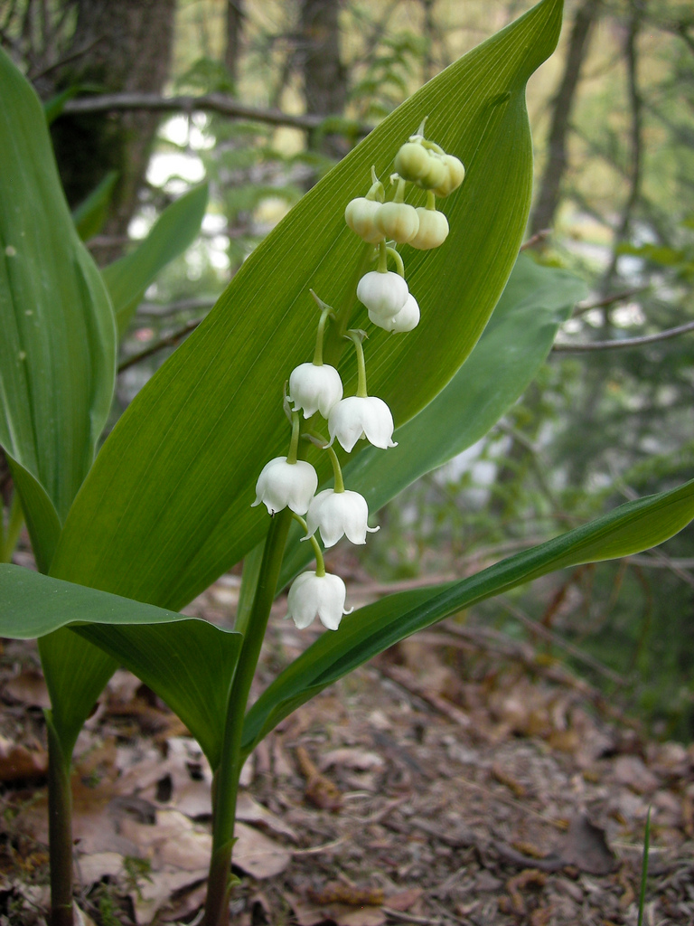
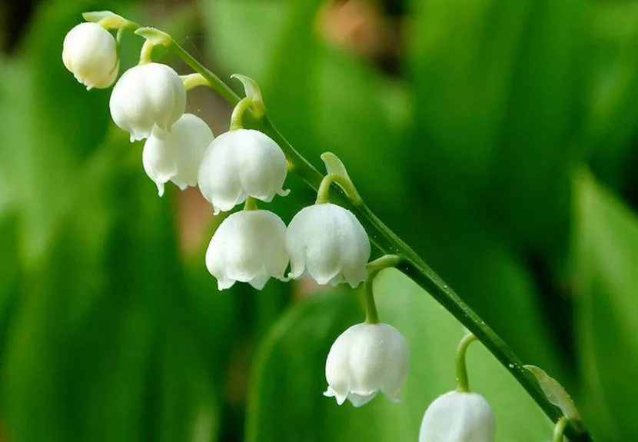
Лили Иванова
Ранней весною в лесу на опушке
Под кукование звонкой кукушки
Ландыш на тоненькой ножке вспорхнул
И жемчугами своими сверкнул.

Slide 10
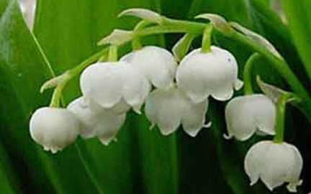
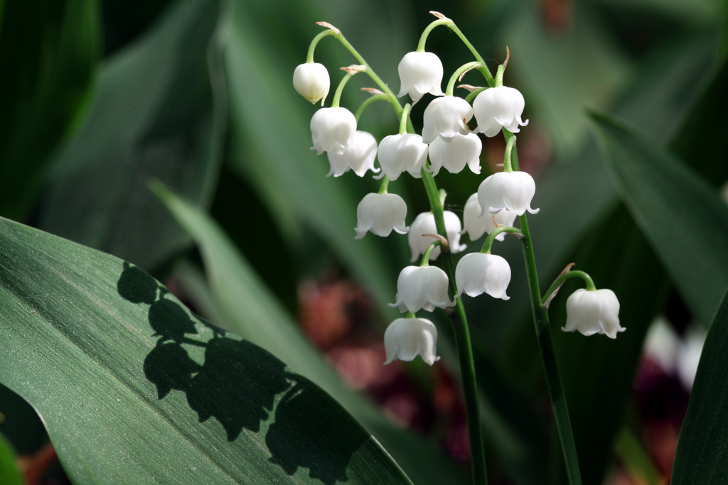
. Валентин Дмитриевич Берестов
Вот и ландыш отцвёл… Только слышен сквозь дождь
Тонкий запах, как шёпот, едва уловимый:
«Хоть весь лес обойдёшь,
Но меня ты найдёшь,
Лишь пройдя через лето, и осень, и зиму».

Slide 11
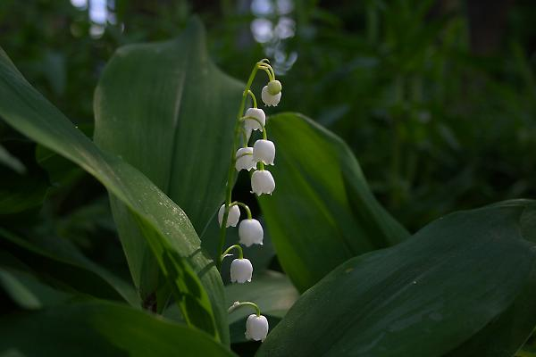
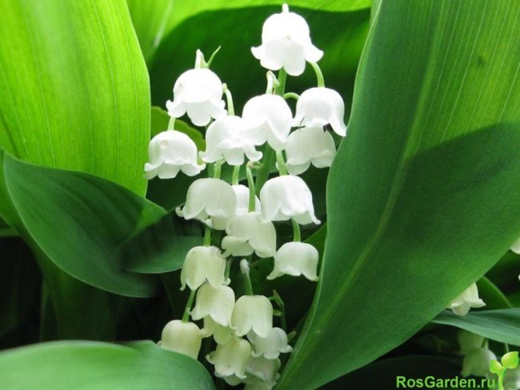
Богаченко Татьяна
Ландыш лесной...
Ландыш лесной очарует своей красой,
Тихо звеня про Весны неизбежность.
Песню любви напевает цветок простой,
Сердцу даря свою чистую нежность,
Чтобы помочь нам пройти трудный путь земной,
Видно живёт в нём волшебная сила.
Ландыш всегда пахнет свежестью и Весной.
Этот цветок моя Мама любила...

Slide 12
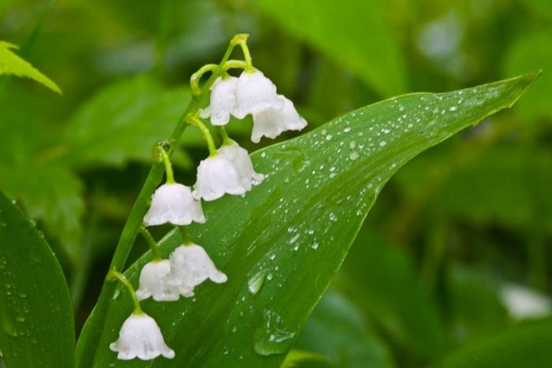
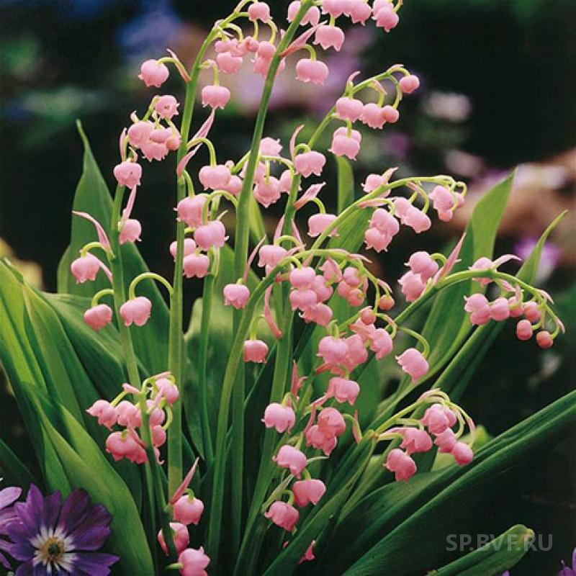
Стихи Маршака
Чернеет лес, теплом разбуженный,
Весенней сыростью объят.
А уж на ниточках жемчужины
От ветра каждого дрожат.

Slide 13
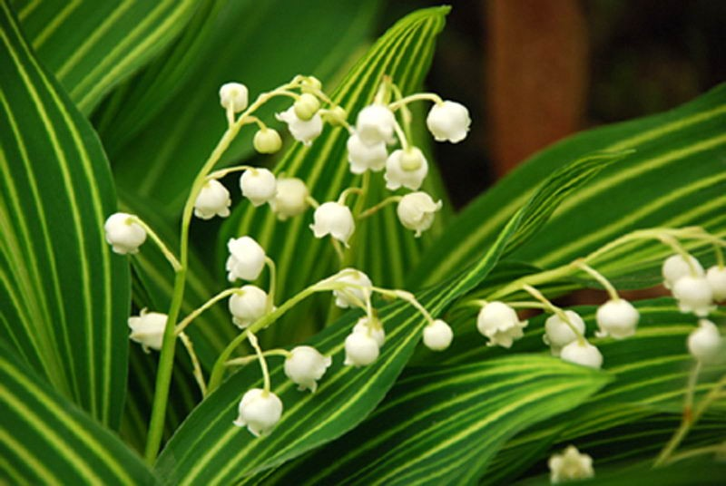
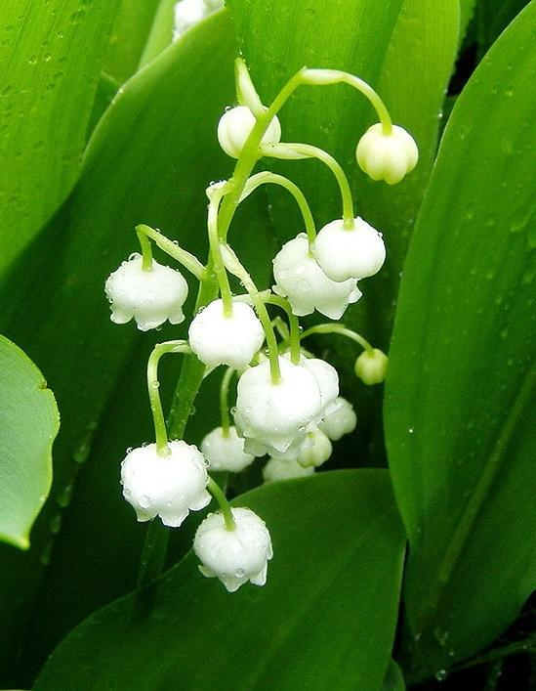
Бутонов круглые бубенчики
Еще закрыты и плотны,
Но солнце раскрывает венчики
У колокольчиков весны.

Slide 14
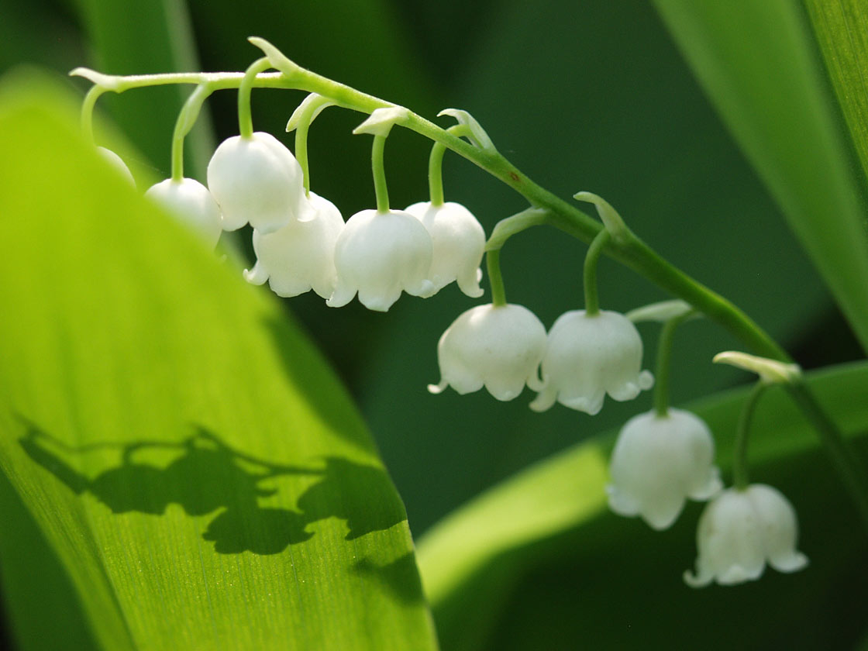
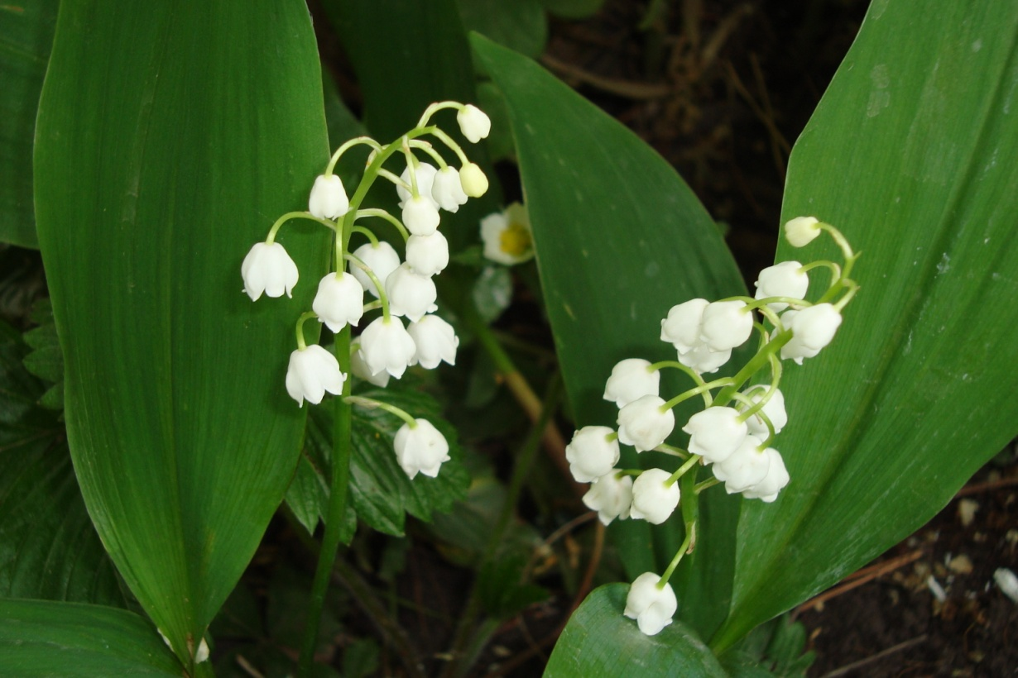
Природой бережно спеленатый,
Завернутый в широкий лист,
Растет цветок в глуши нетронутой,
Прохладен, хрупок и душист.

Slide 15
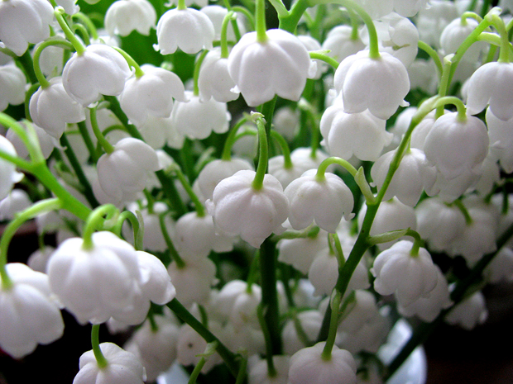
Томится лес весною раннею,
И всю счастливую тоску,
И все свое благоухание
Он отдал горькому цветку.

Slide 16
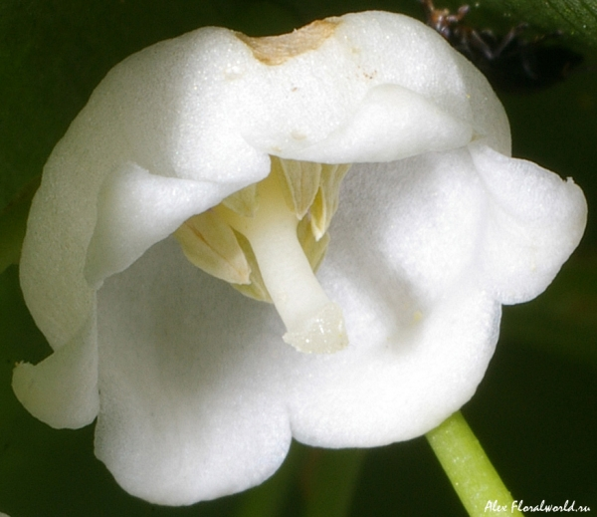

Slide 17
Использованные источники.
http://www.liveinternet.ru/users/2675758/post123744479-- стихи о ландыше.
https://yandex.ru/images/search?img_url – фото ландыша.
http://zaycev.net-песня о ландышах, »Советская песня».

